Slide 1
ПРЕЗЕНТАЦИЮ ПОДГОТОВИЛ УЧИТЕЛЬ ФИЗИЧЕСКОЙ КУЛЬТУРЫ ГБоу ГИМНАЗИИ №540 Приморского района санкт-петербурга р.в. хамидулин
ПЛАВАНИЕ КАК ЧАСТЬ ФИЗКУЛЬТУРНО - ОЗДОРОВИТЕЛЬНОЙ ДЕЯТЕЛЬНОСТИ В ШКОЛЕ

Slide 2
Актуальность темы
Сейчас здоровье российского населения, прежде всего молодежи, оставляет желать много лучшего, и динамика развития показателей здоровья неблагоприятна. Необходимо выработать потребность учащихся к регулярным занятиям плаванию. Физкультурно-оздоровительная работа становится неотъемлемой частью педагогического процесса, направленного на воспитание всесторонне физически и духовно развитой личности.

Slide 3
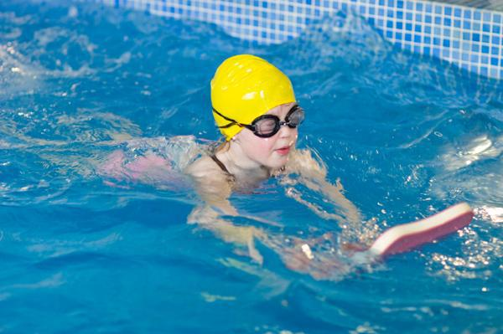
Плавание известно человеку с древнейших времён, оно возникло как необходимое для человека умение выживать, а популярным видом спорта стало только в прошлом веке.

Slide 4
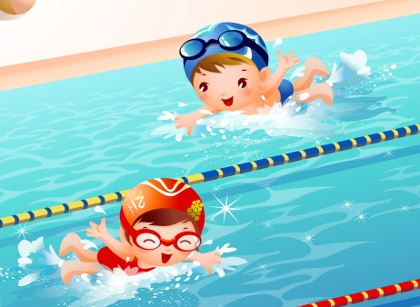
ОСНОВНЫЕ ЗАДАЧИ ПРИ ОБУЧЕНИИ ПЛАВАНИЮ:
— укрепление здоровья, закаливание организма человека, привитие стойких гигиенических навыков;
— изучение техники плавания и овладение жизненно необходимым навыком плавания;
— всестороннее физическое развитие и совершенствование таких физических качеств, как сила, гибкость, выносливость, быстрота, ловкость;
— ознакомление с правилами безопасности на воде

Slide 5
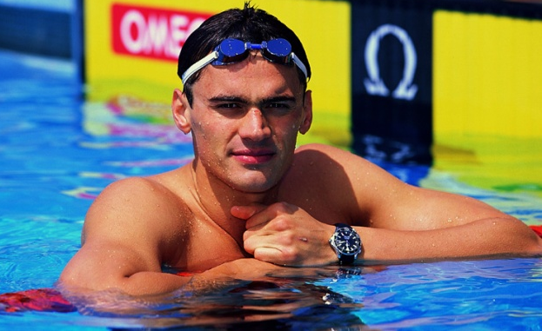
Этапы обучения ПЛАВАНИЮ
Показ техники изучаемого способа плавания лучшими пловцами; использование средств наглядной агитации
(плакатов, рисунков, кинофильмов др.)

Slide 6
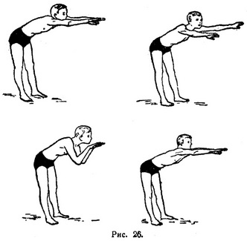
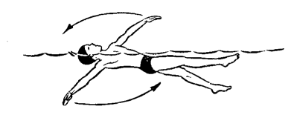
2. Предварительное ознакомление с техникой изучаемого способа плавания (положение тела, дыхание, характер гребковых движений).
Проводится на суше и в воде.

Slide 7
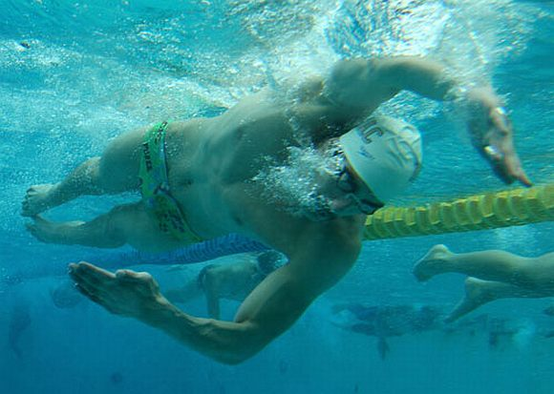
3. Изучение отдельных элементов техники плавания и затем изучаемого способа в целом.
Техника плавания изучается в следующем порядке:
положение тела,
дыхание,
движения ногами,
движения руками,
согласование движений.

Slide 8
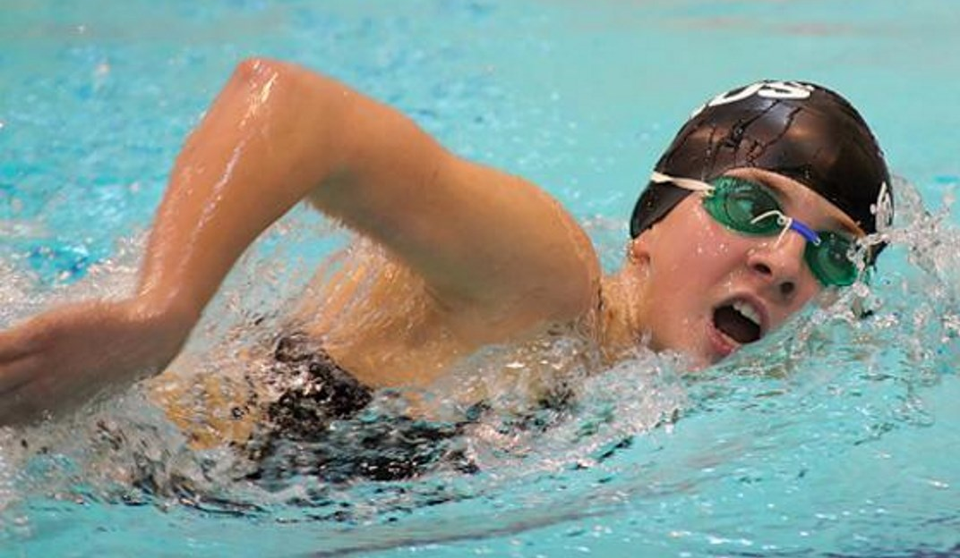
4. Закрепление и совершенствование техники плавания.
На этом этапе ведущее значение имеет плавание изучаемым способом с полной координацией. В связи с этим на каждом занятии соотношение плавания с полной координацией и плавания с помощью ног и рук должно быть 1:1

Slide 9
Лечебное плавание
Плавание также является одной из форм лечебной физической культуры, особенностью которой является одновременное воздействие на организм человека воды и активных движений.
Дозированная мышечная работа - является важным компонентом действия процедуры на ученика.

Slide 10
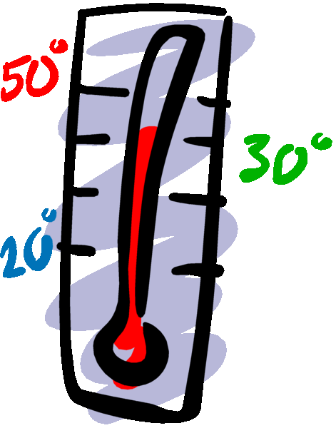
Влияние температуры воды, являющейся основным фактором разнообразных водолечебных процедур, имеет большое значение и для создания оптимальных условий проведения физических упражнений в воде.
Для занятий лечебным плаванием наиболее комфортной является температура воды 28—32°

Slide 11
Проведение занятий в более теплой воде (близкой к температуре тела) способствует существенному снижению рефлекторной возбудимости мышц, а также уменьшению болевого синдрома.
Для правильного и дифференцированного применения лечебного плавания, необходимо учитывать комплексное влияние всех перечисленных факторов на организм в целом, а также на его органы и системы.

Slide 12
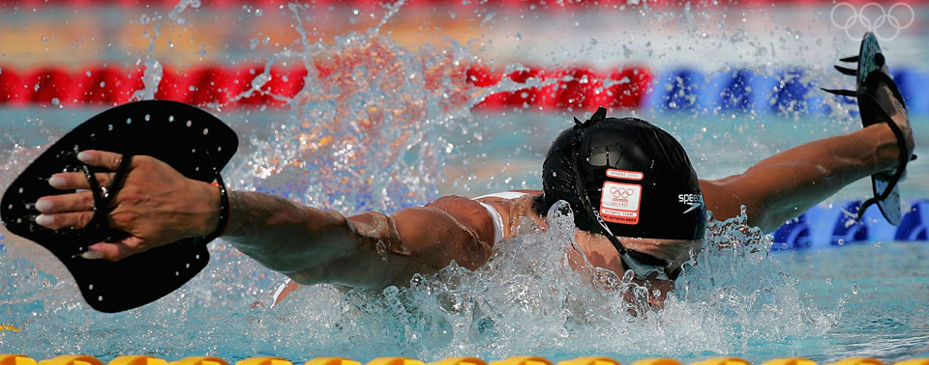
Лечебное плавание включает разнообразные комплексы специальных физических и плавательных упражнений, использование различных стилей плавания и их элементов. Применение асимметричного стиля плавания в ластах (в зависимости от неодинаковой длины конечностей с различной длиной ласта), плавание со специальными лопаточками на кистях и т.д.

Slide 13
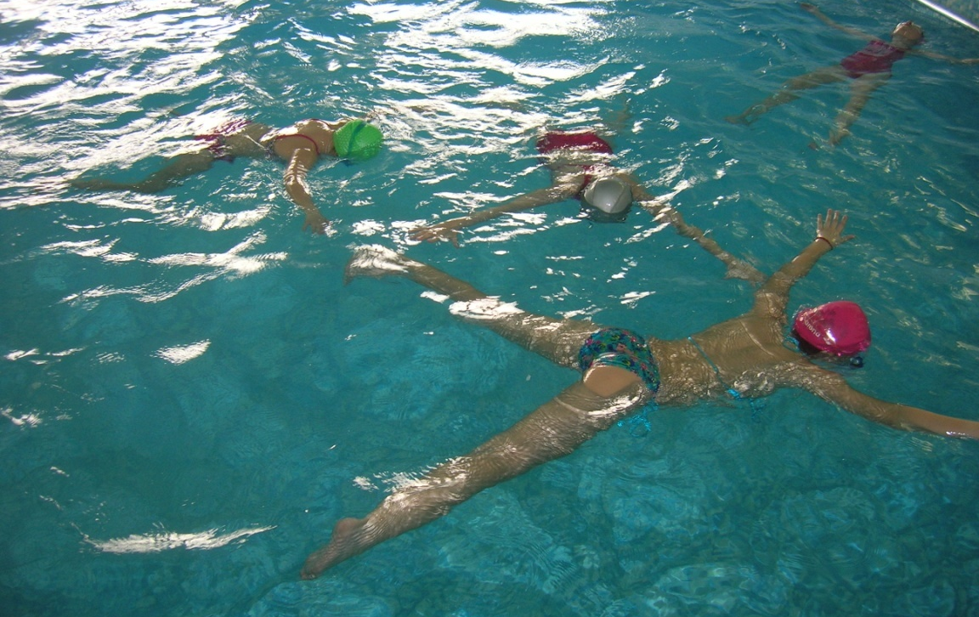
При лечебном плавании широко применяются дыхательные упражнения в воде. В программу дозированного плавания также включается проплывание отрезков с повышенной скоростью и ныряние в длину. Занятия по лечебному плаванию часто проводятся в виде игр, что придает им эмоциональную окраску.

Slide 14
ВЫВОД
Плавание в школе – является неотъемлемой частью в физкультурно-оздоровительной работе.
ПРОФИЛАКТИКА
КОРРЕКЦИЯ
ЛЕЧЕНИЕ

Slide 15
Спасибо за внимание!
Будьте, здоровы!!!!!

